Slide 1
Родительское собрание в 9 классах 13.02.2014

Slide 2
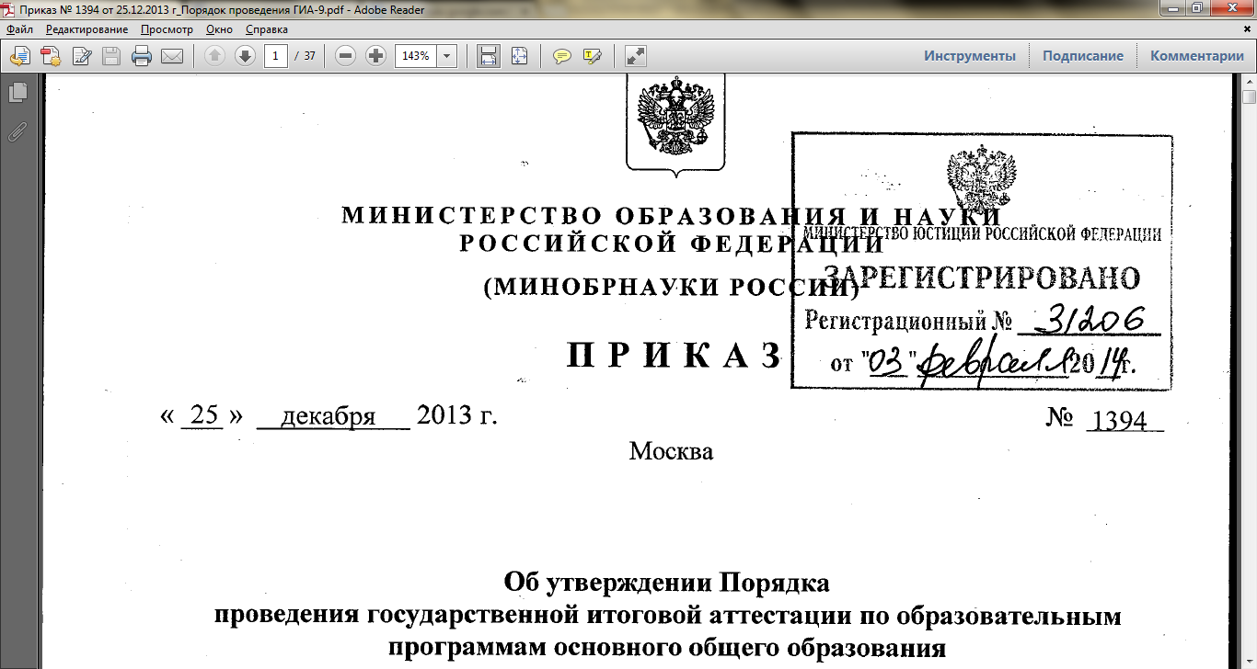

Slide 3
Нормативные правовые акты ГИА-9
Федеральный закон «Об образовании в Российской Федерации» от 29.12.2012 № 273-ФЗ
Постановление Правительства «О федеральной информационной системе обеспечения проведения государственной итоговой аттестации обучающихся, освоивших основные образовательные программы основного общего и среднего общего образования, и приема граждан в образовательные организации для получения среднего профессионального и высшего образования и региональных информационных системах обеспечения проведения государственной итоговой аттестации обучающихся, освоивших основные образовательные программы основного общего и среднего общего образования» от 31.08.2013 № 755
Приказ Министерства образования и науки Российской Федерации «Об утверждении Порядка аккредитации граждан в качестве общественных наблюдателей при проведении государственной итоговой аттестации по образовательным программам основного общего и среднего общего образования, всероссийской олимпиады школьников и олимпиад школьников» от 28.06.2013 № 491

Slide 4
ГИА-9
Обязательные экзамены | Экзамены по выбору (экзамены по этим предметам обучающиеся сдают на добровольной основе по своему выбору)
Русский язык Математика | Литература Физика Химия Биология География История Обществознание Иностранные языки Информатика и ИКТ

Slide 5
Участники ГИА
К ГИА допускаются обучающиеся, не имеющие академической задолженности и имеющие годовые оценки по всем предметам учебного плана за IX класс не ниже удовлетворительных.
Выбранные обучающимся учебные предметы указываются в заявлении, которое он подает в образовательное учреждение до 1 марта.

Slide 6
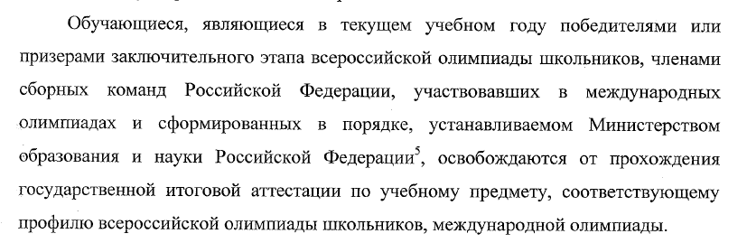
Участники ГИА

Slide 7
ГИА сдается в форме
основного государственного экзамена (ОГЭ) с использованием контрольных измерительных материалов, представляющих собой комплексы заданий стандартизированной формы (КИМ) - для обучающихся образовательных организаций,
в том числе иностранных граждан, лиц без гражданства, в том числе соотечественников за рубежом, беженцев и вынужденных переселенцев, освоивших образовательные программы основного общего образования в очной, очно-заочной или заочной формах, а также для лиц, освоивших образовательные программы основного общего образования в форме семейного образования или самообразования и допущенных в текущем году к ГИА

Slide 8
ГИА сдается в форме
письменных и устных экзаменов с использованием текстов, тем, заданий, билетов (государственный выпускной экзамен, ГВЭ) - для обучающихся, освоивших образовательные программы основного общего образования в специальных учебно-воспитательных учреждениях закрытого типа, а также в учреждениях, исполняющих наказание в виде лишения свободы, обучающихся в образовательных организациях, расположенных за пределами территории Российской Федерации и реализующих имеющие государственную аккредитацию образовательные программы основного общего образования, и загранучреждениях Министерства иностранных дел Российской Федерации, имеющих в своей структуре специализированные структурные образовательные подразделения (далее - загранучреждения), а также для обучающихся с ограниченными возможностями здоровья, обучающихся детей-инвалидов и инвалидов, освоивших образовательные программы основного общего образования

Slide 9
Организация проведения ОГЭ
Обучающиеся будут сдавать экзамены в ППЭ.
В каждой аудитории не более 15 человек.
Распределение по аудиториям (организаторов и выпускников) и местам (выпускников) будет произведено автоматизировано в РЦОИ.
Каждый обучающийся получит индивидуальный комплект с экзаменационными материалами.
Экзаменационные работы будут проверяться на региональном уровне.

Slide 10
Индивидуальный комплект
КИМ
Бланк №1
Бланк №2
КИМ, бланк №1 и бланк №2 связаны номером КИМ

Slide 11
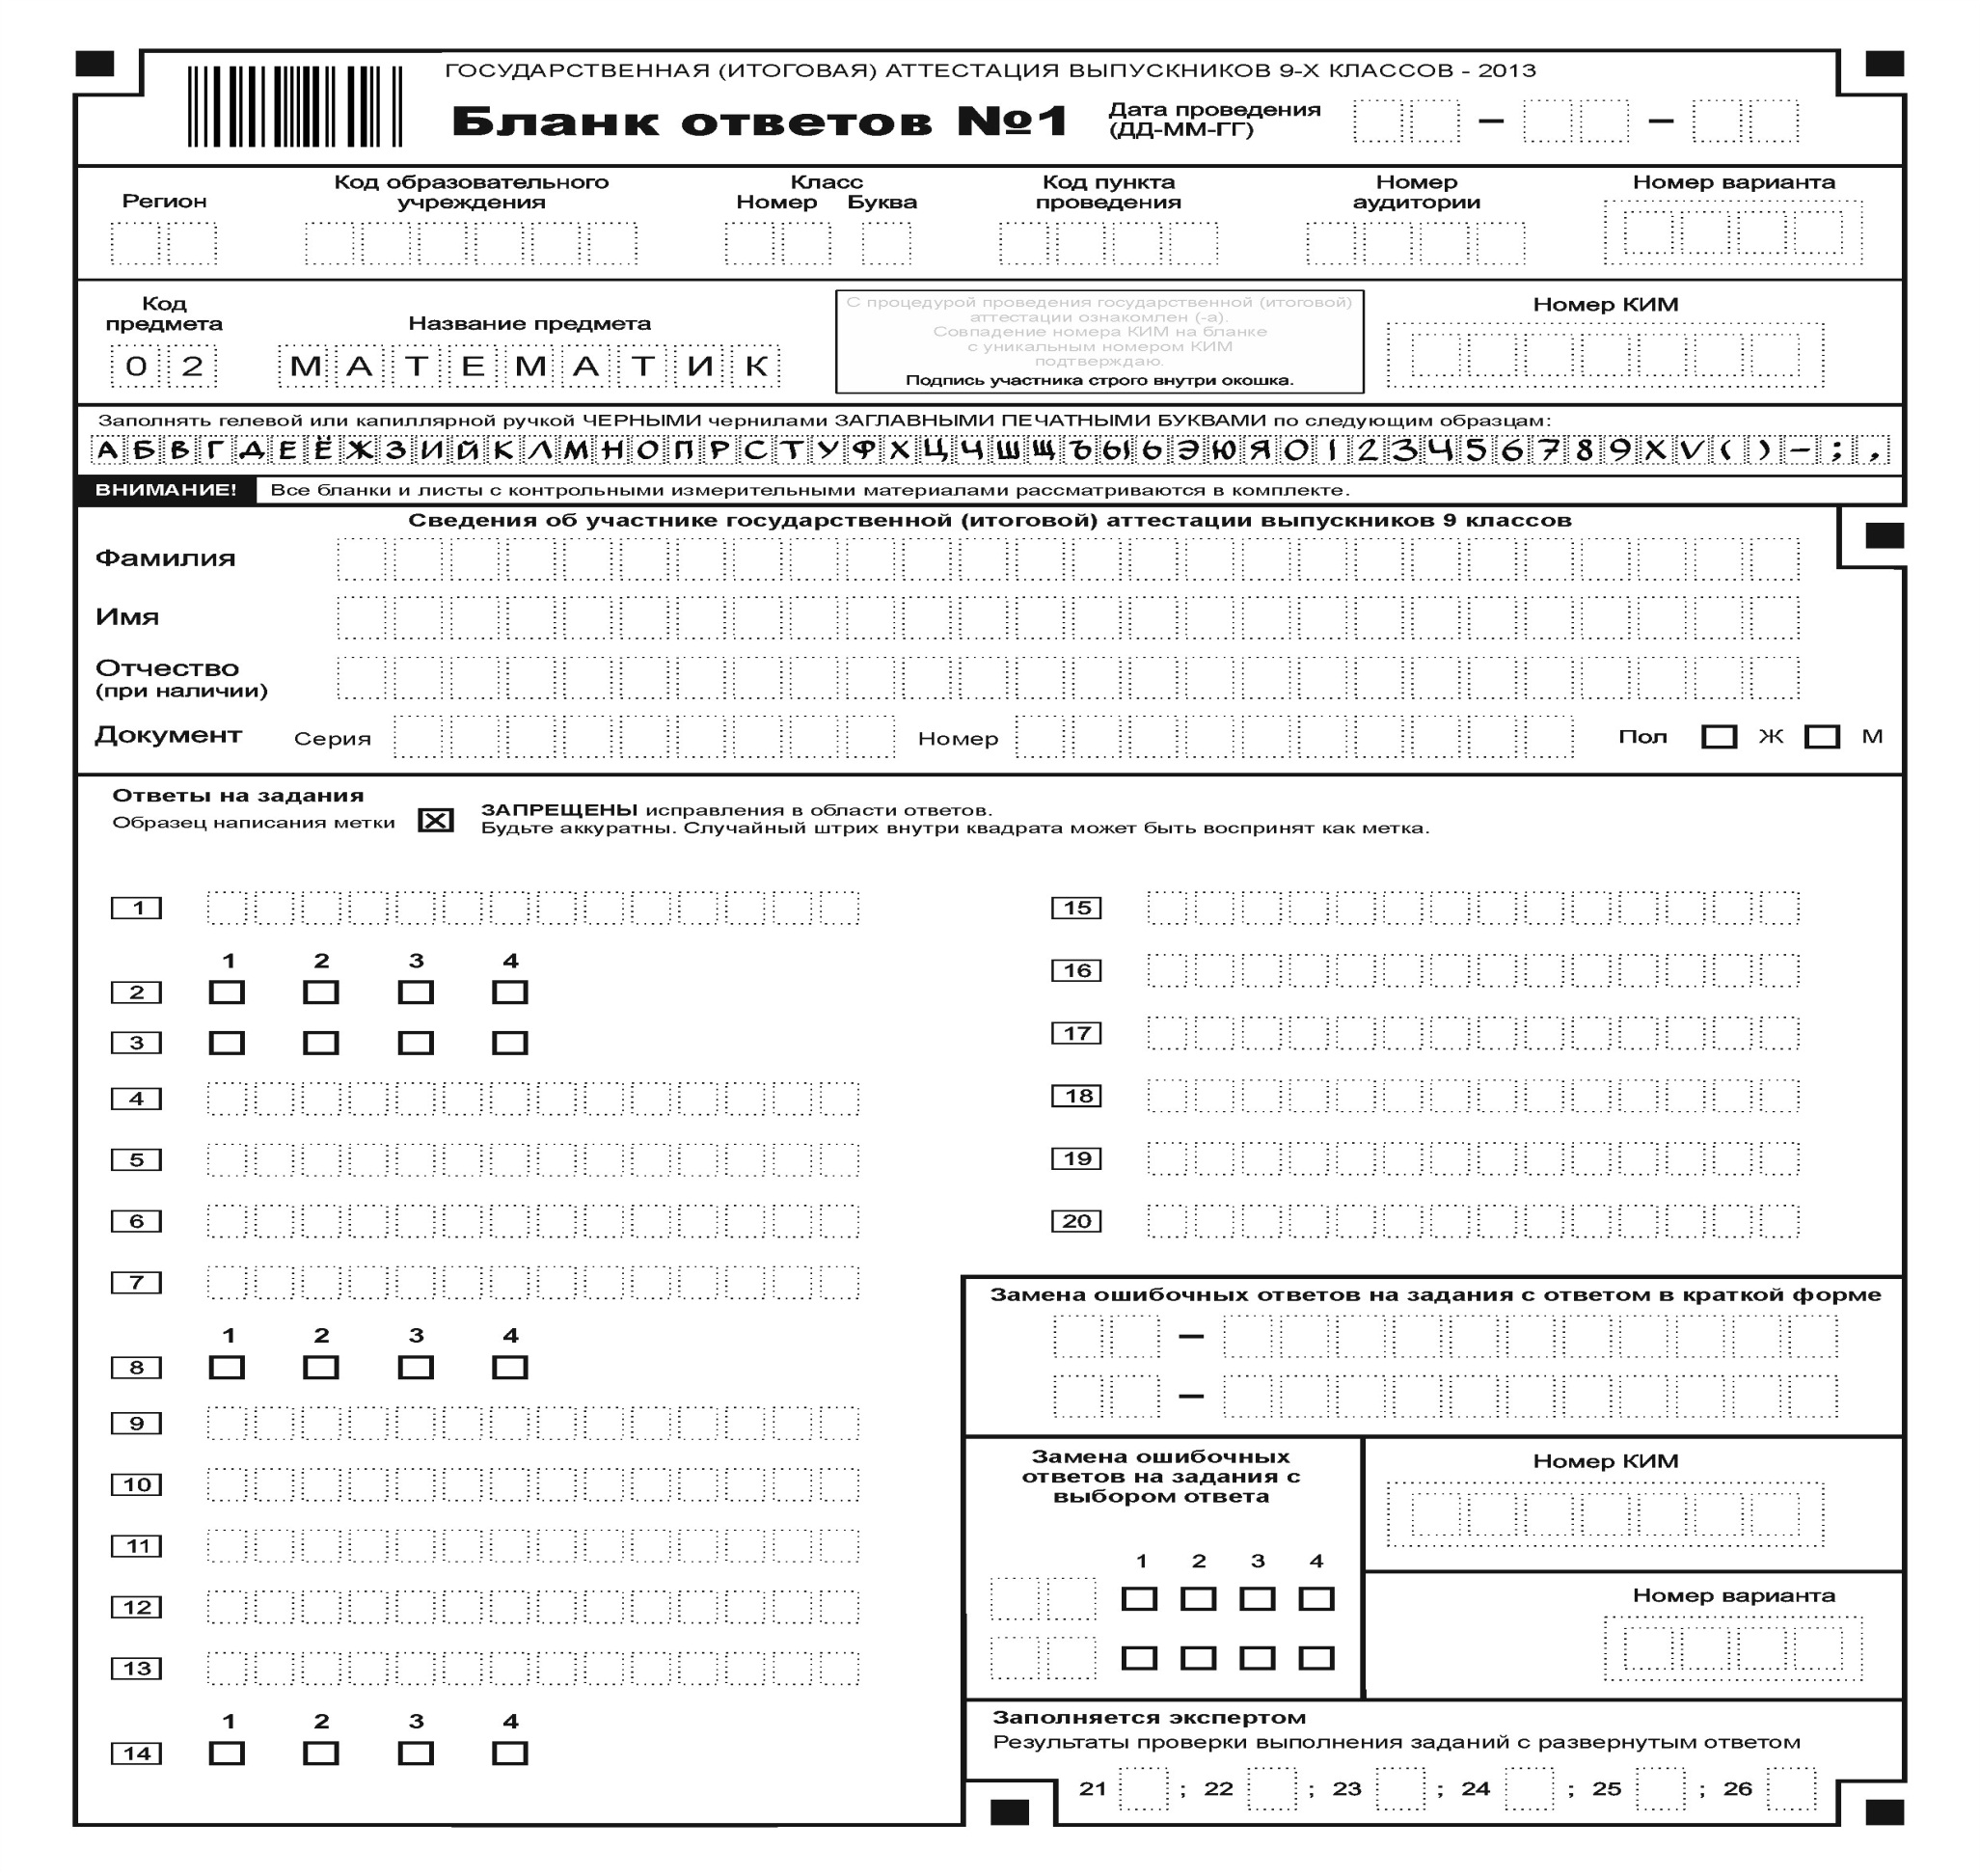
Бланк №1(математика)

Slide 12
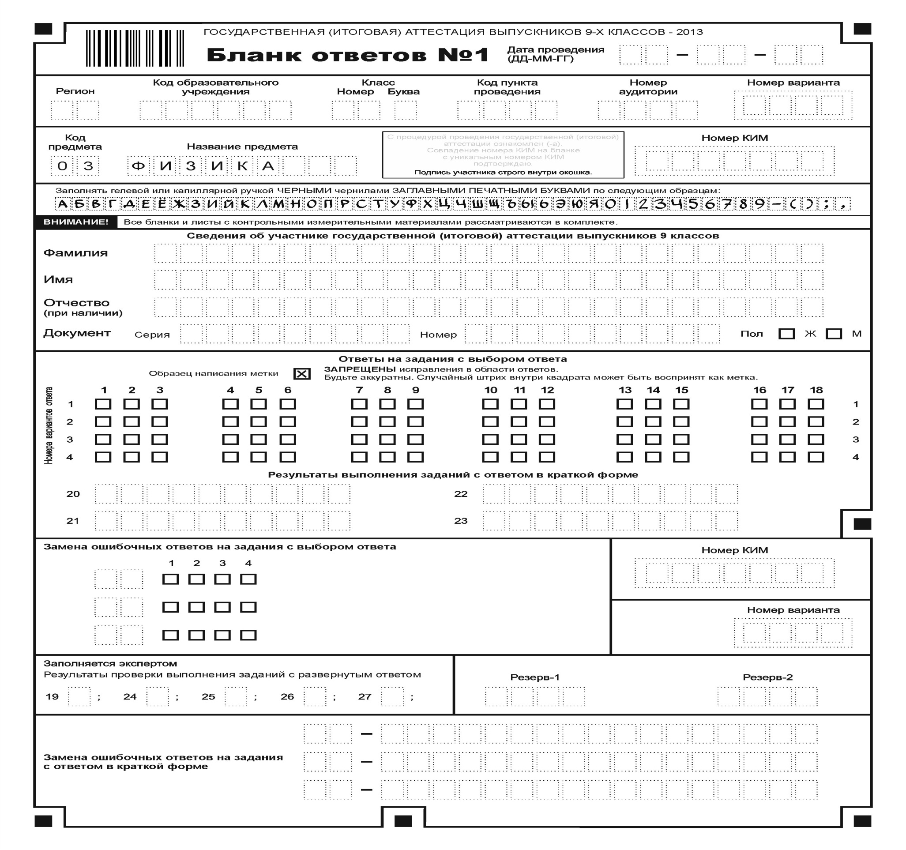
Бланк №1 (физика)

Slide 13
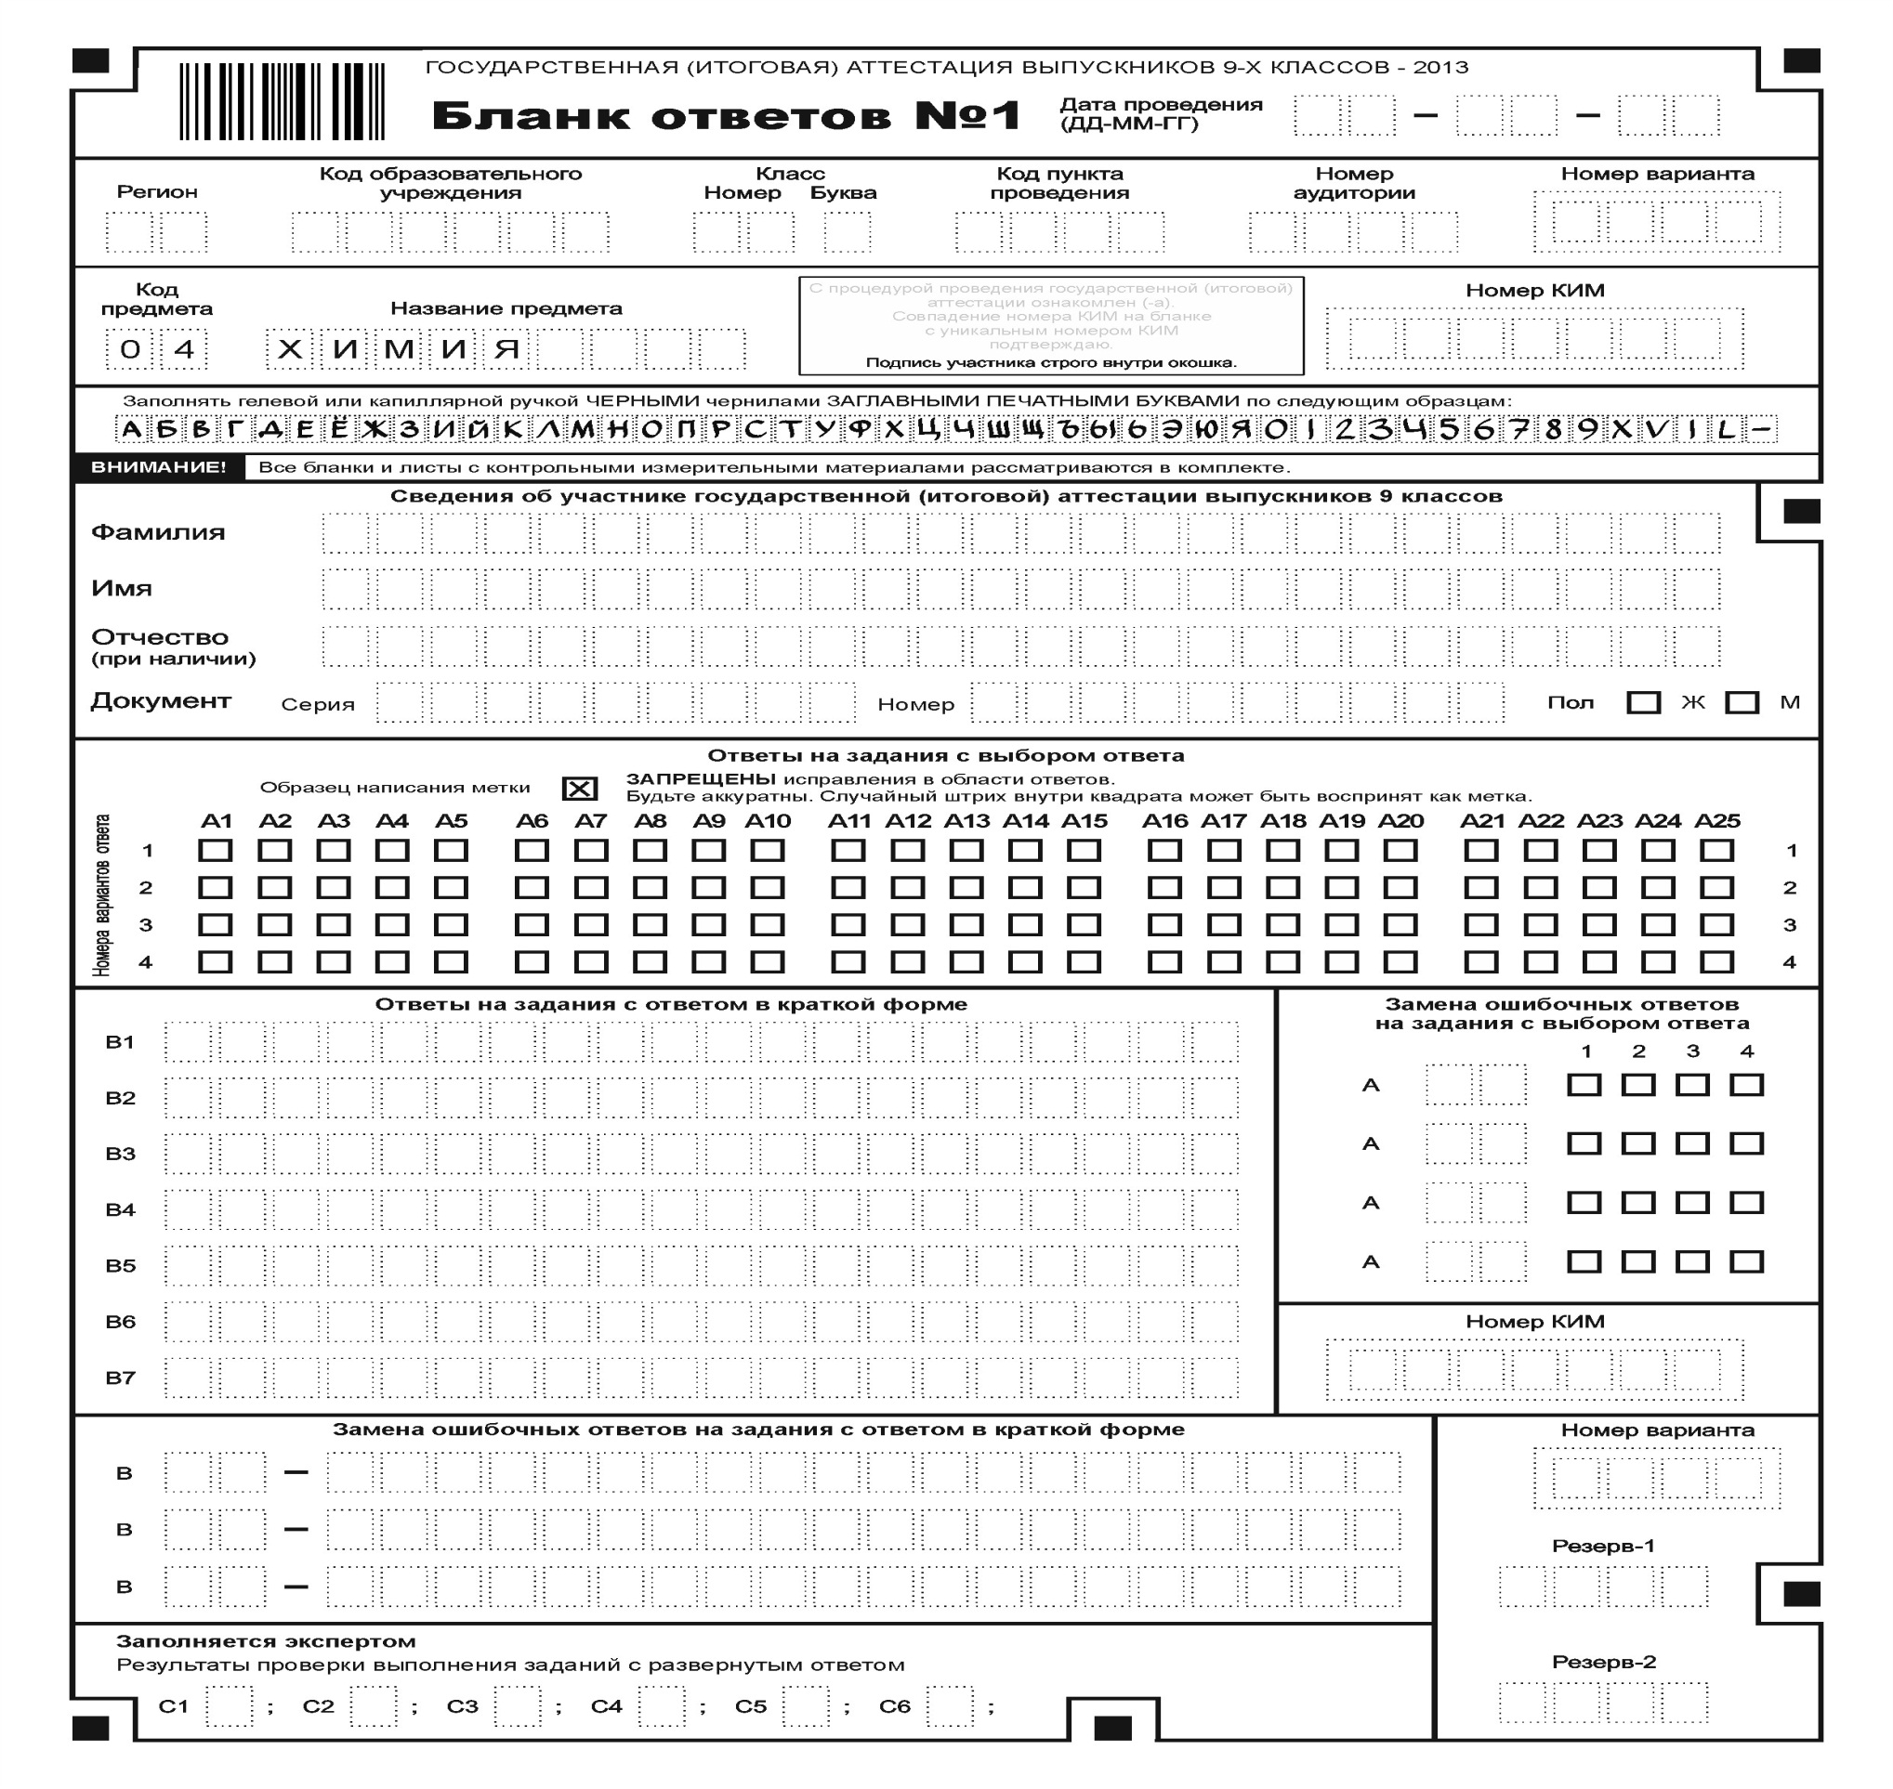
Бланк №1 (химия)

Slide 14
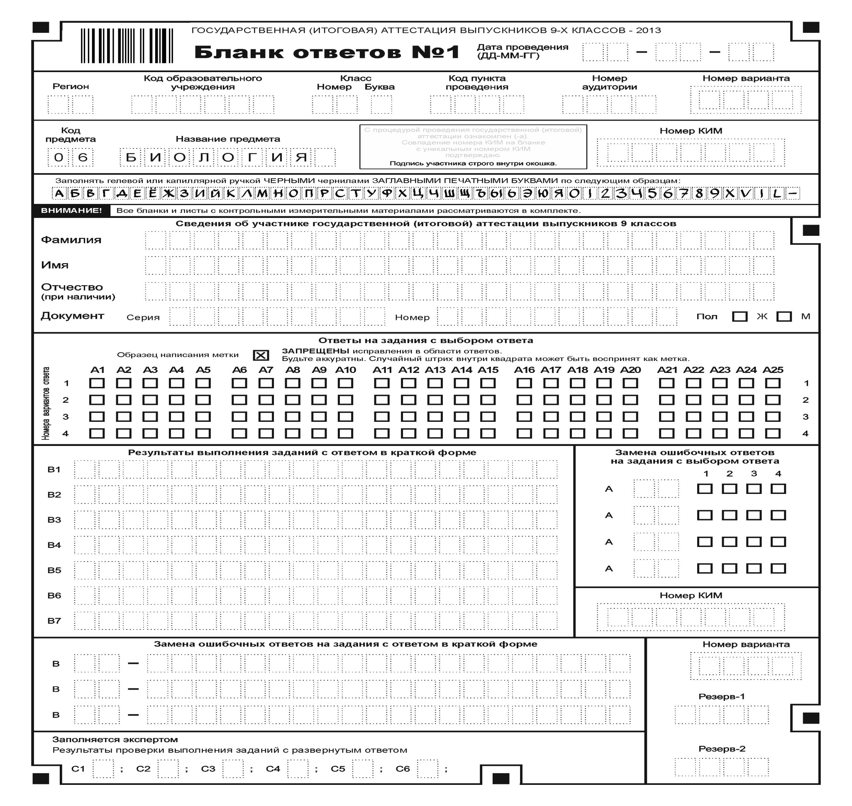
Бланк №1 (биология)

Slide 15
Изменения в КИМ ГИА-9
Математика – изменений нет.
Биология – принципиальных изменений нет, но :
- в части 1(А) на 2 сокращено количество заданий;
- в часть 2 (В) включено новое задание с выбором трех верных ответов из шести;
- в часть 3(С) включено новое задание на применение биологических знаний в практической ситуации.
В результате количество заданий не изменилось, но максимальный первичный балл за выполнение экзаменационной работы повысился с 43 до 46.

Slide 16
Изменения в КИМ ГИА-9
Физика – принципиальных изменений нет.
Усовершенствованы критерии оценивания заданий с развернутым ответом.
Химия – 2 модели экзамена.
В 2014 г. на выбор органов управления образованием субъектов РФ предлагаются 2 модели экзаменационной работы по химии. Демовесия-1 2014 г. по своей структуре и содержанию аналогична работе 2013 г. В демоверсии-2 усилена практико-ориентированная составляющая, в связи с чем в экзаменационную работу включено задание для выполнения реального химического эксперимента (С4).
В ЯО выбрана 1 модель.

Slide 17
Продолжительность экзамена и дополнительные материалы и оборудование
Математика | 3ч 55мин (235 мин) | Справочные материалы Линейка
Физика | 3ч (180мин) | Непрограммируемый калькулятор Экспериментальное оборудование
Биология | 3ч (180 мин) | Непрограммируемый калькулятор Линейка
Химия | 2ч (120 мин) | Непрограммируемый калькулятор Периодическая система химических элементов Д.И. Менделеева Таблица растворимости солей, кислот и оснований в воде Электрохимический ряд напряжений металлов

Slide 18
Экзамен по физике
Экзамен проводится в кабинетах физики.
Каждому экзаменуемому выдается индивидуальный комплект с экзаменационными материалами и комплект оборудования, для выполнения экспериментального задания соответствующего варианта.
На экзамене присутствует учитель физики, который:
- проводит инструктаж;
- обеспечивает обучающихся комплектами оборудования;
- следит за соблюдением правил безопасности.

Slide 19
Экзамен по физике
КИМ по физике содержит экспериментальное задание (№24), которое выполняется на лабораторном оборудовании.
Для проведения экспериментального задания используется стандартизированное лабораторное оборудование

Slide 20
Расписание проведения ОГЭ в 2014 году (проект)
31 мая, суббота, математика;
06 июня, пятница, русский язык.

Slide 21
Информация публикуется:
о сроках и местах подачи заявлений на прохождение ГИА по учебным предметам, не включенным в список обязательных, - до 31 декабря;
о сроках проведения ГИА - до 1 апреля;
о сроках, местах и порядке подачи и рассмотрения апелляций - до 20 апреля;
о сроках, местах и порядке информирования о результатах ГИА - до 20 апреля.

Slide 22
Повторно к сдаче ГИА по соответствующему учебному предмету в текущем году по решению ГЭК допускаются следующие обучающиеся:
получившие на ГИА неудовлетворительный результат по одному из обязательных учебных предметов;
не явившиеся на экзамены по уважительным причинам (болезнь или иные обстоятельства, подтвержденные документально);
не завершившие выполнение экзаменационной работы по уважительным причинам (болезнь или иные обстоятельства, подтвержденные документально);
апелляция которых о нарушении установленного порядка проведения ГИА конфликтной комиссией была удовлетворена;
результаты которых были аннулированы ГЭК в случае выявления фактов нарушений установленного порядка проведения ГИА, совершенных лицами, указанными в пункте 37 настоящего Порядка, или иными (неустановленными) лицами.

Slide 23
Прием и рассмотрение апелляций
Конфликтная комиссия принимает в письменной форме апелляции обучающихся о нарушении установленного порядка проведения ГИА по учебному предмету и (или) о несогласии с выставленными баллами в конфликтную комиссию.
Конфликтная комиссия не рассматривает апелляции по вопросам содержания и структуры экзаменационных материалов по учебным предметам, а также по вопросам, связанным с нарушением обучающимся требований настоящего Порядка или неправильного оформления экзаменационной работы.
Наличие мобильного телефона будет вести к аннулированию результатов.

Slide 24
Апелляция
Апелляция о несогласии с выставленными баллами подается в течение двух рабочих дней со дня объявления результатов ГИА по соответствующему учебному предмету.
Обучающиеся подают апелляцию о несогласии с выставленными баллами непосредственно в конфликтную комиссию или в образовательную организацию, в которой они были допущены в установленном порядке к ГИА.
Руководитель образовательной организации, принявший апелляцию, незамедлительно передает ее в конфликтную комиссию.

Slide 25
Открытый банк заданий ОГЭ (30.10.2013)
На сайте ФИПИ (www.fipi.ru ) начал работу открытый банк заданий ОГЭ
Открытый банк заданий ЕГЭ предоставляет следующие возможности:
познакомиться с заданиями, собранными по тематическому рубрикатору,
загрузить задания по выбранной пользователем теме с разбивкой по 10 заданий на страницу и возможностью перелистывать страницы,
открыть в отдельном окне задание, выбранное пользователем.

Slide 26
Официальный информационный портал государственной итоговой аттестации
http://gia.edu.ru/

